Slide 1
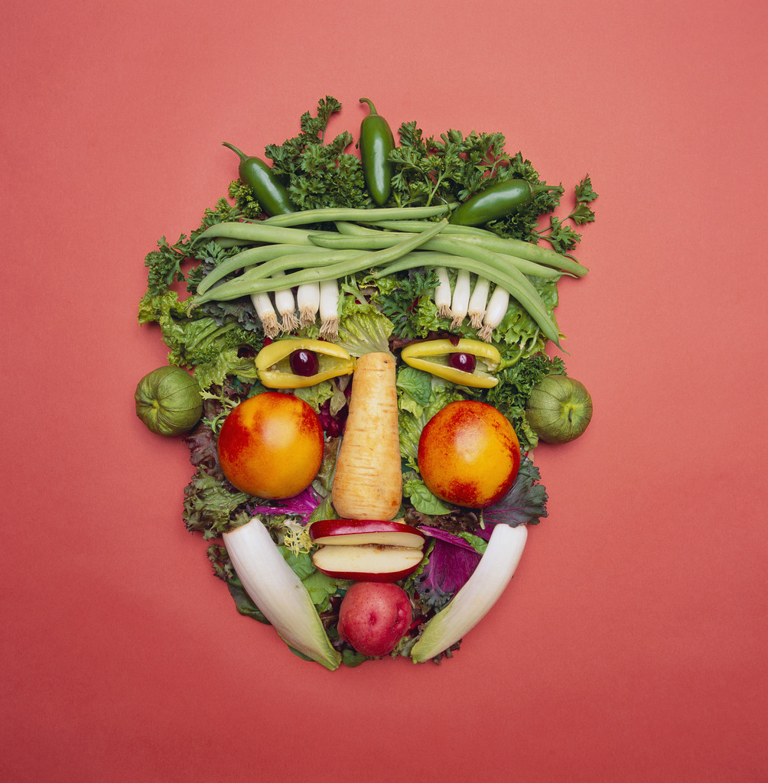
14.1 Rozmanitost přírody – OVOCE A ZELENINA
Elektronická učebnice - I. stupeň Základní škola Děčín VI, Na Stráni 879/2 – příspěvková organizace Svět kolem nás
Proč jíme ovoce a zeleninu?
Máte zahradu? Co na ní pěstujete?
Má babička s dědou zahrádku
nebo jezdíte k nim na chalupu?
Proč lidé pěstují ovoce a zeleninu?
Kde ji můžeš koupit?(supermarket, trhy…)
Jaké ovoce a zeleninu vidíš na obrázku?
Autor: Mgr. Vladimíra Jaborová
Notes:
Víte, kdo způsobuje angínu, chřipku, nebo neštovice?

Slide 2
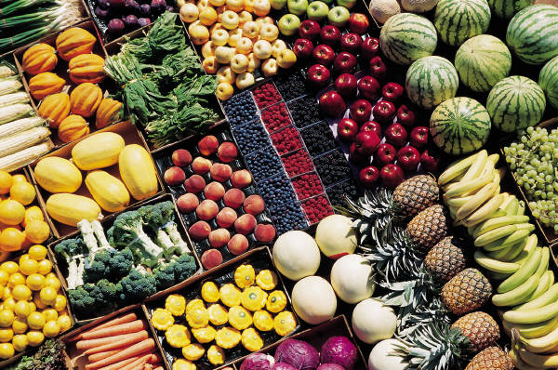
14.2 Co už víš?
Elektronická učebnice - I. stupeň Základní škola Děčín VI, Na Stráni 879/2 – příspěvková organizace Svět kolem nás
Obsahuje velké množství vody.
Obsahují vitaminy.
Jsou zdravé.
Ovoce má zdravé cukry.

Slide 3
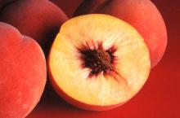
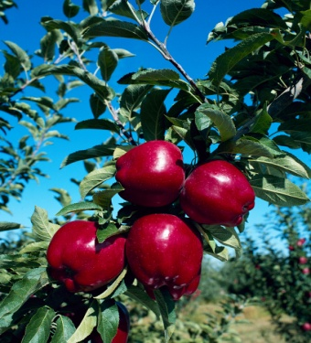
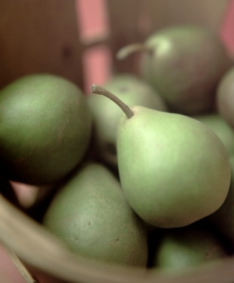
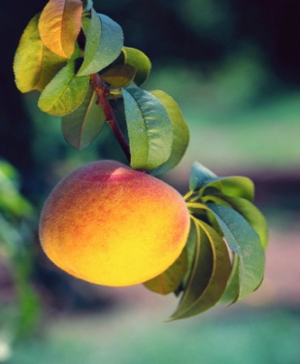
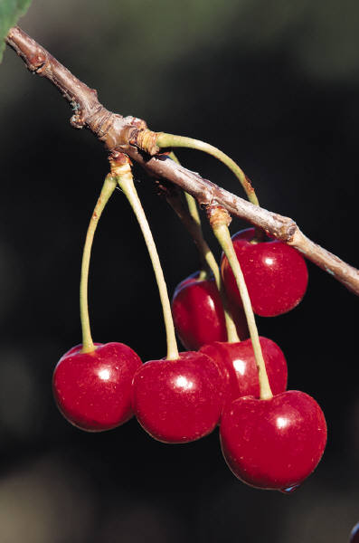
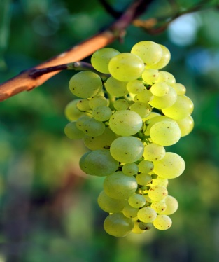
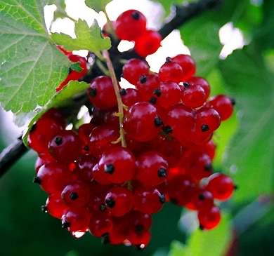
14.3 Ovoce
Elektronická učebnice - I. stupeň Základní škola Děčín VI, Na Stráni 879/2 – příspěvková organizace Svět kolem nás
V zahradách a sadech se pěstují ovocné stromy a keře. V létě a na podzim se ovoce sklízí nebo češe.
Máme různé druhy ovoce. Každý druh je uvnitř jiný. Nejlépe to můžeme zjistit, když ho rozkrojíme.
jádřinec
pecka
semena
Strom: jabloň
Plod: jablko
Strom: hrušeň
Plod: hruška
Strom: broskvoň
Plod: broskev
Strom: třešeň
Plod: třešeň
Keř: vinná réva
Plod: bobule
Keř: červený rybíz
Plod: bobule

Slide 4
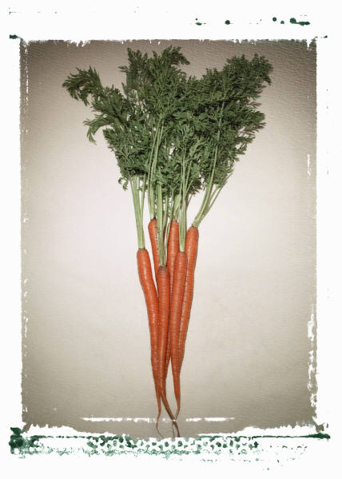
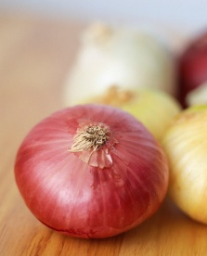
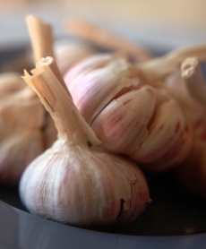
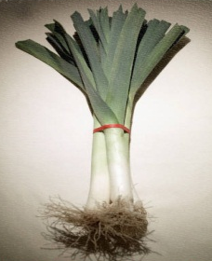
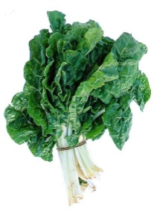
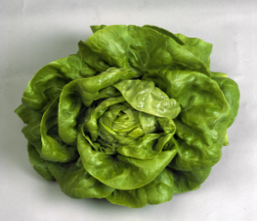
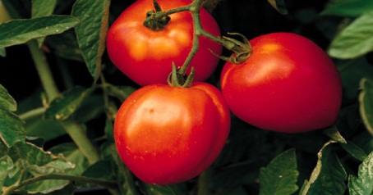
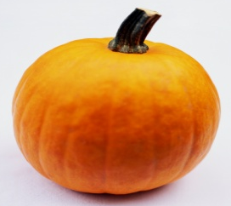
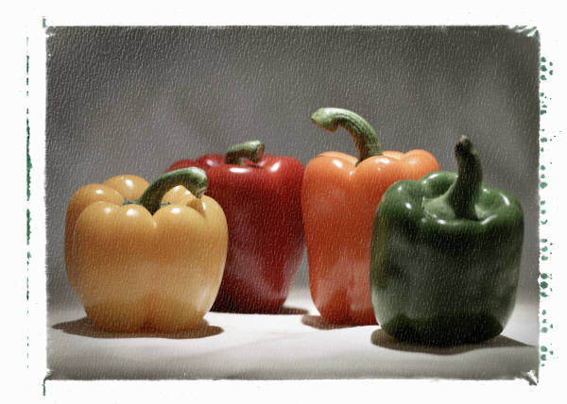
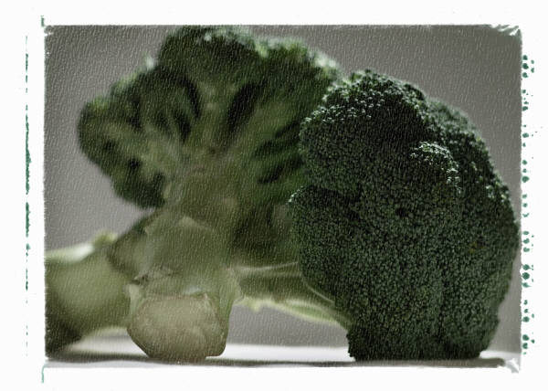
14.4 Zelenina
Elektronická učebnice - I. stupeň Základní škola Děčín VI, Na Stráni 879/2 – příspěvková organizace Svět kolem nás
Zelenina se pěstuje na zahradě, v létě a na podzim se sklízí. Než vyroste, musí se zalévat, okopávat a vytrhávat plevel. U každé zeleniny se jí určitá část, podle toho ji dělíme.
kořen - kořenová
cibule - cibulová
listy - listová
mrkev ředkvička celer
cibule česnek pórek
špenát salát
plody - plodová
květenství – košťálová
rajské jablko dýně paprika
brokolice květák

Slide 5
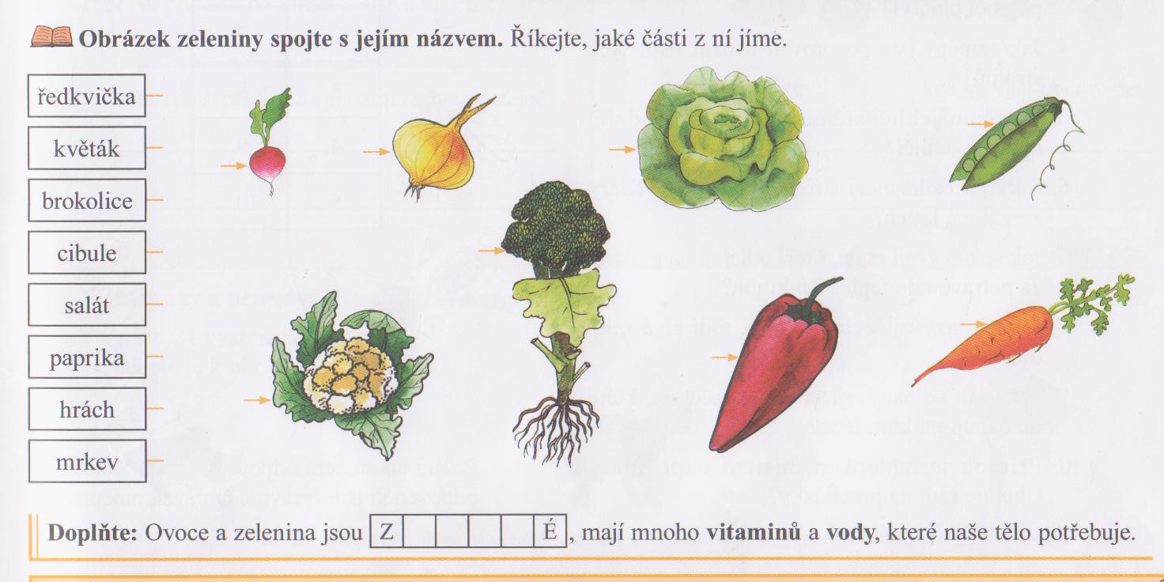
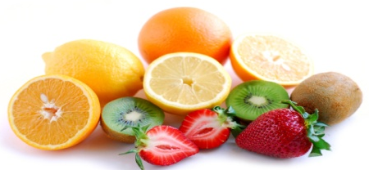
14.5 Procvičení a příklady
Elektronická učebnice - I. stupeň Základní škola Děčín VI, Na Stráni 879/2 – příspěvková organizace Svět kolem nás
Zahrajte si hru na rozpoznávání chutí. Do školy doneste různé druhy ovoce a zeleniny. Paní učitelka je umyje, rozkrájí na malé kousky. Hádajícímu zaváže oči, poslepu musí uhodnout, co jí.
1. Obrázek zeleniny spojte s jejím názvem. Říkejte, jaké části z ní jíme.
2. Postavte se ve dvojicích do dvou skupin. Paní učitelka říká název zeleniny. První dvojice odpovídá, co ze zeleniny jíme: kořen, cibuli, plod, list, lusk. Kdo první odpoví správně, zůstává ve hře a zařadí se do své řady. Vyhrává ten, kdo zůstane ve hře až do konce.
3. Jaké ovoce máš nejraději? Kterému ovoci říkáme exotické? Které pochází od nás?
4. Rozkrojte různé druhy ovoce, všimněte si, jak vypadají uvnitř. Některé můžete nakreslit při Vv.

Slide 6
14.6 Hádanky
Elektronická učebnice - I. stupeň Základní škola Děčín VI, Na Stráni 879/2 – příspěvková organizace Svět kolem nás
Rostou na pasece,
modrají se v lese
pod smrčky a doubky.
Tomu, kdo je mlsá,
zmodrá nos i pusa
a zčernají zoubky.
Červené, žluté, zelené,
poutníku žízeň zažene,
rozsvítí stromy ve stráni.
Přejeme dobré chutnání.
Navrch se červenám,
uvnitř jsem bílá,
jazýček poštípu,
jsem tvoje milá.
jablko
ředkvička
borůvky
Balónek červený,
kabátek zelený.
Štípu - pazouru nemám,
bolesti žádné nedělám,
a přece každý slzí,
kdo mrtvého mě bere.
Přišel k nám panáček,
měl červený fráček,
když jsme ho svlékali,
všichni jsme plakali.
meloun
Rostu ráda na pasece,
sluníčko tam svítí sladce,
mám červenou hlavičku,
odnes si mě v hrníčku.
křen
cibule
Odťatá hlava od krku celá,
a přece žádná krev nevytekla.
Co se nečeše hřebenem,
ale rukou?
zelí
jahoda
ovoce

Slide 7
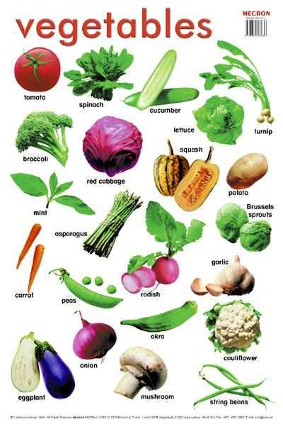
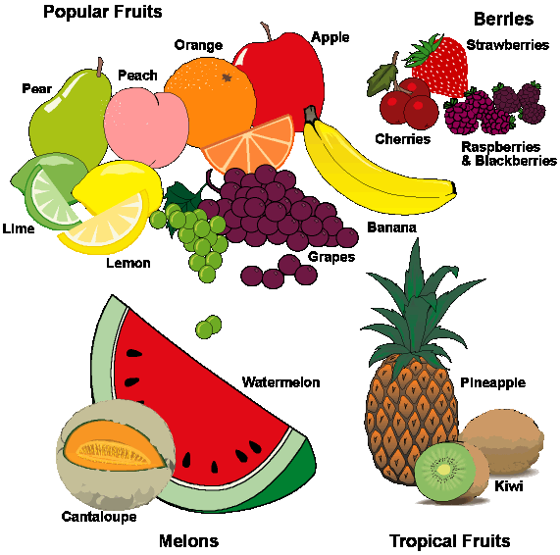
14.7 Fruits and vegetables
Elektronická učebnice - I. stupeň Základní škola Děčín VI, Na Stráni 879/2 – příspěvková organizace Svět kolem nás

Slide 8
14.8 Test znalostí
Elektronická učebnice - I. stupeň Základní škola Děčín VI, Na Stráni 879/2 – příspěvková organizace Svět kolem nás
1. Jak dělíme ovoce? a/ dle chuti b/ dle velikosti c/ dle toho, jak mi chutná d/ dle toho, jaké je uvnitř (když se rozkrojí) | 3. Které ovoce má jádřinec? a/ černý rybíz b/ meruňka c/ jablko d/ dýně
2. Jak dělíme druhy zeleniny? a/ dle toho, kterou část jíme b/ dle ceny c/ jak chceme d/ dle chuti | 4. Která zelenina patří mezi cibulové? a/ meloun b/ špenát c/ česnek d/ mrkev
Správné odpovědi:
d
a
c
c
Test na známku

Slide 9
Elektronická učebnice - I. stupeň Základní škola Děčín VI, Na Stráni 879/2 – příspěvková organizace Svět kolem nás
14.9 Použité zdroje, citace
1. Hádanky v Prvouce: Mgr. Jana Palanská, Vydalo JV Print v Novém Bydžově 2000, str. 11 – 13, – slide č. 6
2. Já a můj svět, prvouka pro 2. ročník – učebnice: Věra Štiková , nakladatelství Nová škola str. 22, 23 – slide č. 4
3. Já a můj svět, prvouka pro 2. ročník – pracovní sešit: Věra Štiková, nakladatelství Nová škola str. 23 – slide č. 5
4. http://ferwin.wordpress.com/about/ - slide č. 7
5. http://www.alibaba.com/product-free/103538118/fresh_fruits_and_Vegetables.html - slide č. 7
6. Obrázky z databáze klipart
7. http://www.zelenina-kadlec.cz/ovoce-peckovice/ - slide č. 3
8. http://www.cuketka.cz/?p=193 – slide č. 3
9. http://www.hajany.com/clanky/recepty/rybiz---recepty---informace.html - slide č. 3
10. http://www.hydro-gardens.com/lettuce_seeds.htm - slide č. 4
11. http://food.sulekha.com/recipes-with-ingredient-spinach.htm - slide č. 4

Slide 10
Elektronická učebnice - I. stupeň Základní škola Děčín VI, Na Stráni 879/2 – příspěvková organizace Svět kolem nás
14.10 Anotace
Autor | Mgr. Vladimíra Jaborová
Období | 07 - 12/2011
Ročník | 1. – 3. ročník
Klíčová slova | Ovoce, zelenina
Anotace | Prezentace popisující ovoce a zeleninu.

